Slide 1
Смешанные числа устные упражнения

Slide 2
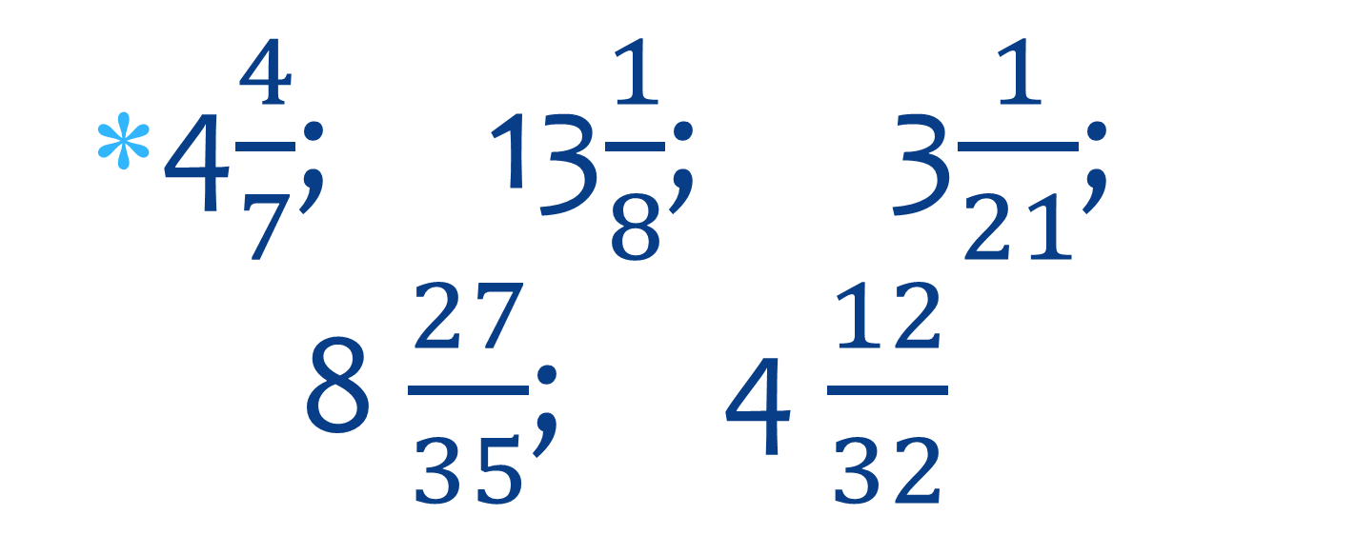
Назовите целую и дробную части числа
4$\frac{4}{7}$; 13$\frac{1}{8}$; 3$\frac{1}{21}$; 8 $\frac{27}{35}$; 4 $\frac{12}{32}$

Slide 3
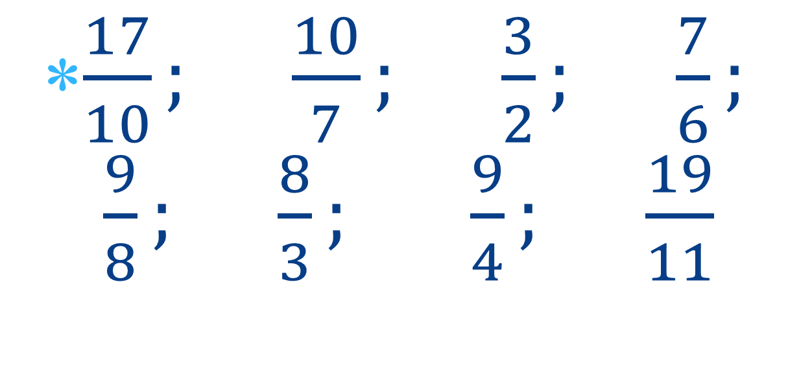
Выделите целую часть из дроби
$\frac{17}{10};$ $\frac{10}{7};$ $\frac{3}{2};$ $\frac{7}{6};$ $\frac{9}{8};$ $\frac{8}{3};$ $\frac{9}{4};$ $\frac{19}{11}$

Slide 4
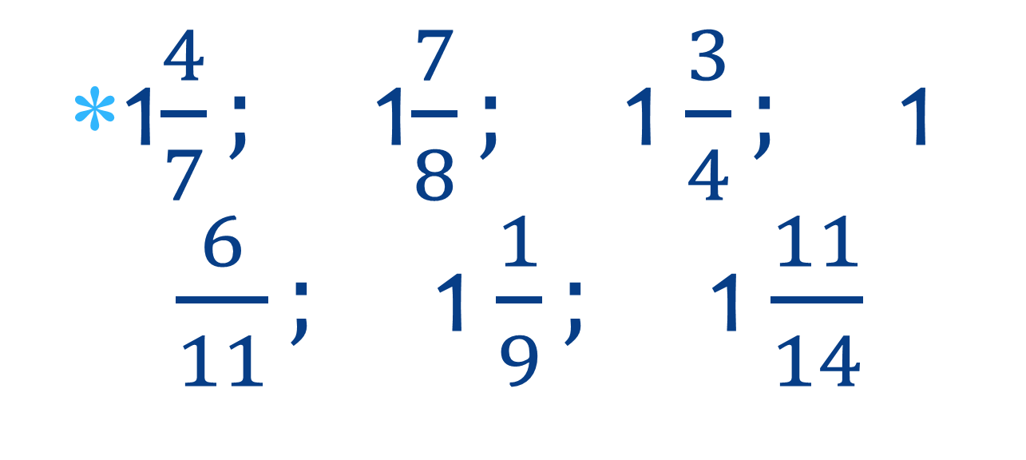
Представьте числа в виде неправильной дроби
1$\frac{4}{7};$ 1$\frac{7}{8};$ 1 $\frac{3}{4};$ 1 $\frac{6}{11};$ 1 $\frac{1}{9};$ 1 $\frac{11}{14}$

Slide 5
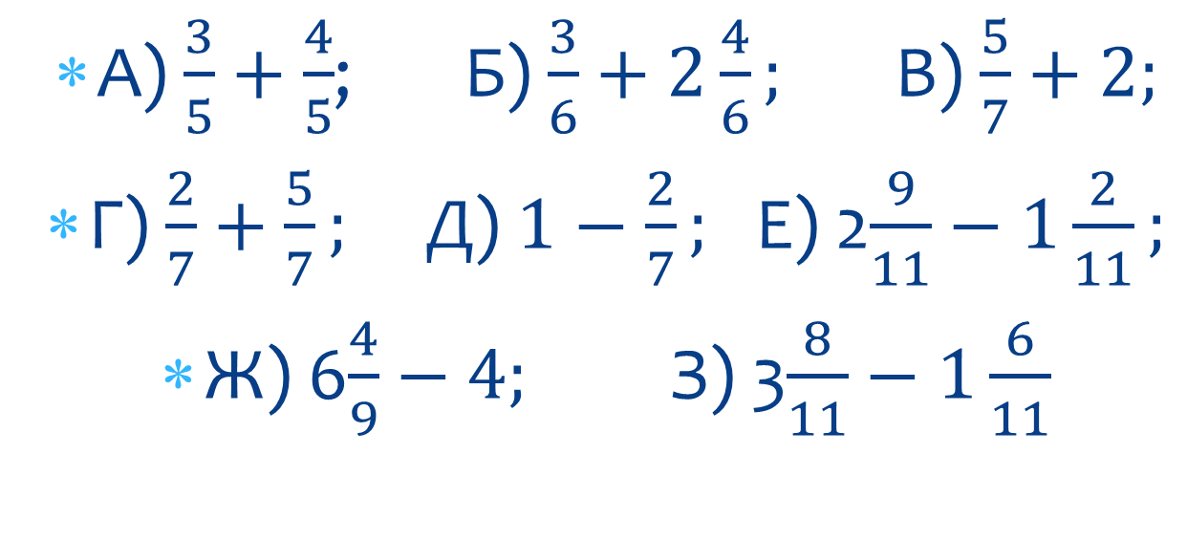
Вычислите
А) $\frac{3}{5}+\frac{4}{5}$; Б) $\frac{3}{6}+2\frac{4}{6};$ В) $\frac{5}{7}+2;$
Г) $\frac{2}{7}+\frac{5}{7};$ Д) $1−\frac{2}{7};$ Е) 2$\frac{9}{11}−1\frac{2}{11};$
Ж) 6$\frac{4}{9}−4;$ З) 3$\frac{8}{11}−1\frac{6}{11}$

